Slide 1
Outil de veille
Chedhomme Mélanie

Slide 2

Choix outil de veille
Wakelet :
simple d’utilisation
intuitif
gratuit
possibilité de partager

Slide 3
Wakelet
Comment sélectionner les sources d’informations?
sites officiels
sites reconnus
vidéos avec beaucoup de vues
croiser les sources

Slide 4
Wakelet
Sélection de plusieurs thèmes utiles au dvp :
librairies d’interfaces utilisateur
librairies CSS
technologies pour communiquer entre le front-end et le back-end
méthodes d'organisation pour le code
benchmark

Slide 5
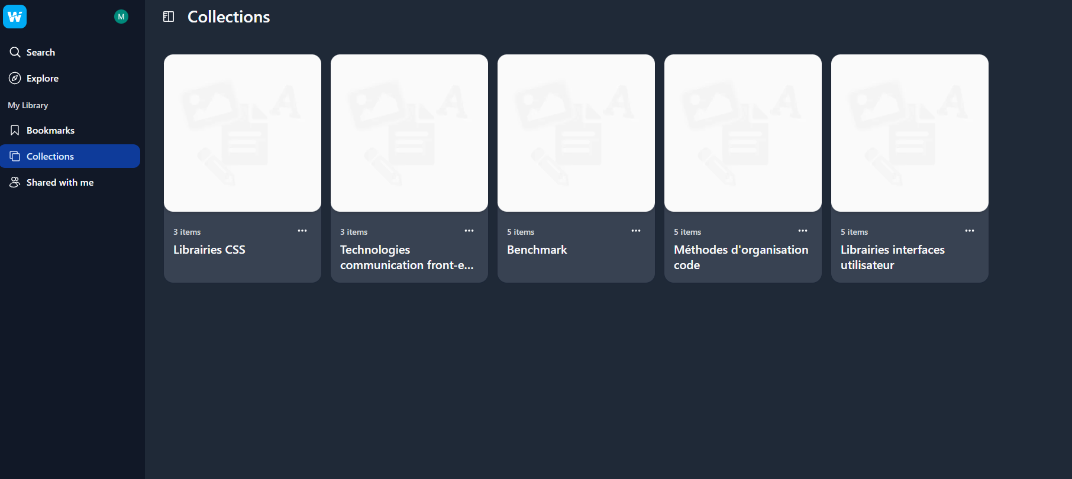
Wakelet
Informations classées par collection sur Wakelet
Une collection = un thème

Slide 6
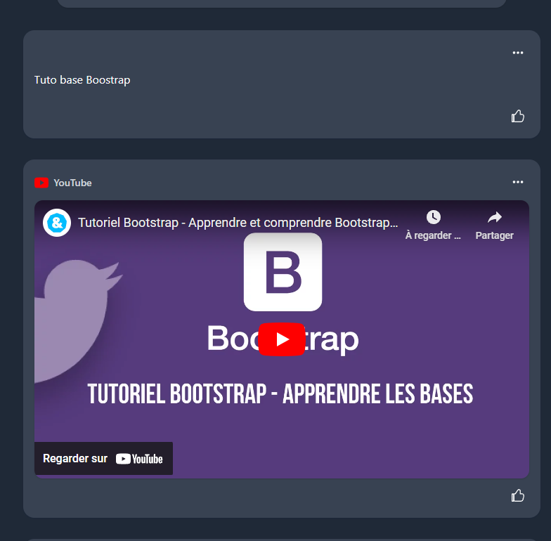
Wakelet
Possibilité d’ajouter des commentaires entre les sources

Slide 7
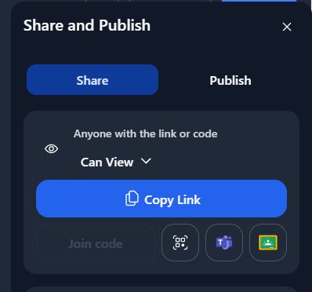

Wakelet
Possibilité de partager les collections :

Slide 8
Librairies d’interfaces utilisateur
https://wakelet.com/wake/Mo4Oz3Ye34AZS4YjzEtXk
React → permet de créer des interfaces utilisateur ou des composants d'interface utilisateur, très utilisée
Formik → simplifie la création de formulaire, très populaire
React PDF → simplifie la création de PDF depuis le site web
React Modal → simplifie création de modale, populaire

Slide 9
Librairies CSS
https://wakelet.com/wake/0bJvPITsa4gbuWI9552nK
Pourquoi utiliser Bootstrap
Bootstrap → framework CSS permet de faciliter l'écriture de la mise en forme CSS d'un site web
Tuto pour comprendre et apprendre Bootstrap

Slide 10
Méthodes d'organisation code
https://wakelet.com/wake/x2qvxnV_M5t8WRwsrwsRC
Utilisation méthode Agile : Moderne, efficace
Utilisation Trello → organisation du travail
GitHub → partage code
Code review → faire lire son code par autre pour apporter améliorations
Slack → communication efficace

Slide 11
Technologies communication
front-end - back-end
https://wakelet.com/wake/3Rbe1FTI-0nLCX7dz7OkV
Utilisation d’API :
API Instagram
API deliveroo
API avec notre base de données

